Slide 1

بسم الله الرّحمن الرّحيم

Slide 2






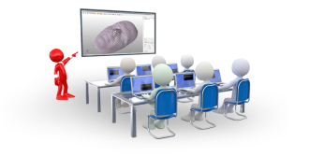
الحركة Animations
الحصة التعلمية
في رأيك، ماهي الأشياء التي يجب عليك اضافتها للبحث لجعله يثير انتباه زملائك ؟
طلب أستاذ مادة العلوم منك إجراء بحث، فأردت عرضه بطريقة مميزة تثير انتباه زملائك.
الإجابة برفع الإصبع
تصميم الأستاذ معمري ع
المستوى: رابعة متوسط
متوسطة عبداوي عبدالرحمان

Slide 3

1
الحركة في العروض التقديمية ANIMATIONS
هي تخصيص حركة معينة لكل عنصر من الشريحة سواء كان نص أو صورة، بهدف لفت الانتباه وإضفاء مظهر جذاب على العرض التقديمي.
Power Point
صورة
نـــص
اعداد الأستاذ معمري ع
متوسطة عبداوي عبدالرحمان
المستوى 4 متوسط
الحركة Animations

Slide 4
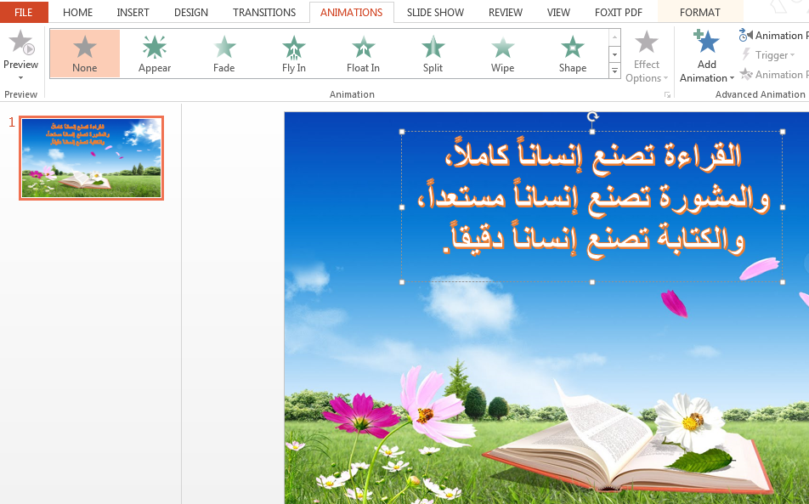
2
طريقة إسناد حركة لعنصر
2
أضغط على تبويب حركات ANIMATIONS
3
اختار احدى الحركات الموّضحة على شكل نجوم
1
أحدد الكائن ( نص او صورة ) بالنقر عليه
اعداد الأستاذ معمري ع
متوسطة عبداوي عبدالرحمان
المستوى 4 متوسط
الحركة Animations

Slide 5
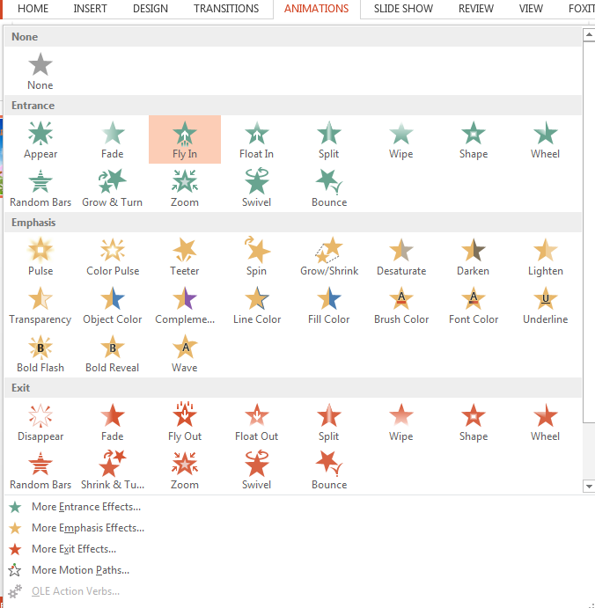
3
أنواع الحركات: توجد أربعة أنواع وهي
أولاً: حركات الدخول Entrance
« النجمة الخضراء » لتحديد طريقة دخول الكائن الى الشريحة أثناء العرض.
Power Point
مـثـــال:
اعداد الأستاذ معمري ع
متوسطة عبداوي عبدالرحمان
المستوى 4 متوسط
الحركة Animations

Slide 6
ثانياً: حركات التوكيد Emphasis
« النجمة الصفراء » لإضافة تأثير يجعل المشاهد ينتبه الى العنصر المطلوب اثناء العرض.
Power Point
Power Point
مـثـــال:
اعداد الأستاذ معمري ع
متوسطة عبداوي عبدالرحمان
المستوى 4 متوسط
الحركة Animations

Slide 7
ثالثاً: حركات الخروج Exit
« النجمة الحمراء » لتحديد طريقة خـروج ( اختفاء ) الكائن من الشريحة خلال مرحلــة معينة من العرض.
Power Point
مـثـــال:
اعداد الأستاذ معمري ع
متوسطة عبداوي عبدالرحمان
المستوى 4 متوسط
الحركة Animations

Slide 8
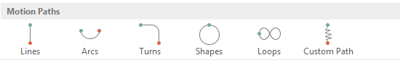
رابعاً: مسار الحركة Motion Paths
« نجمة بدون لون » لتحريك العناصر بمسار معين داخل الشريحة.
Power Point
مـثـــال:
اعداد الأستاذ معمري ع
متوسطة عبداوي عبدالرحمان
المستوى 4 متوسط
الحركة Animations

Slide 9


ملاحظات هامة
حذف حركة: لحذف حركة من عنصر نضغط على None
1
تشغيل العرض: من لوحة المفاتيح نضغط على F5
2
الخروج من العرض: من لوحة المفاتيح نضغط على ESC أو Echap
3
اعداد الأستاذ معمري ع
متوسطة عبداوي عبدالرحمان
المستوى 4 متوسط
الحركة Animations

Slide 10
عمل تطبيقي
شغّل برنامج Power Point 2013،ثمّ أدرج خمس شرائح
1
ادرج في كل شريحة صورة ترمز الى ركن من اركان الاسلام
2
ادرج في كل شريحة مربع نص اكتب فيه الركن الذي ترمز اليه الصورة
3
اسند لكل العناصر « نصوص و صور » حركات Animations
4
اعداد الأستاذ معمري ع
متوسطة عبداوي عبدالرحمان
المستوى 4 متوسط
الحركة Animations

